Slide 1

快適な競プロ生活を目指して
kya
triC
September 09, 2023

Slide 2
はじめに
コンテストの結果は参加環境によっても左右される
最悪
最高
スマホコーディング
貧弱な Wi-Fi
満員電車からの参加
徹夜
最適化された IDE
高速な通信回線
Herman Miller の椅子
お菓子食べ放題

Slide 3
改善可能な参加環境
より快適な競プロ生活のために手軽に改善できる部分は何か？
一般に物理的な改善は様々な理由で難しいことが多い
高性能なパソコンの購入や通信環境の改善、競プロに最適化した生活習慣
ソフトウェア面での改善は比較的手軽に行うことができる
IDEの設定や chrome の拡張機能、便利な外部サイトの利用など

Slide 4
目次
実行環境について
Chrome の拡張機能
Chrome ウェブストア
UserScript
online-judge-tools
WebApp
Python標準ライブラリ
まとめ

Slide 5
実行環境について

Slide 6

Windows Subsystem for Linux
Windows の場合は WSL を利用するべき
Windows Subsystem for Linux (WSL) とは、LinuxのプログラムをWindows 10/11およびWindows Server上で実行するための仕組みである。(Wikipedia より引用)
碧黴さんの記事が分かりやすい
東北大学競プロサークルの元代表で銀髪本の著者
銀髪本おすすめです（余談）

Slide 7
Chrome の拡張機能

Slide 8
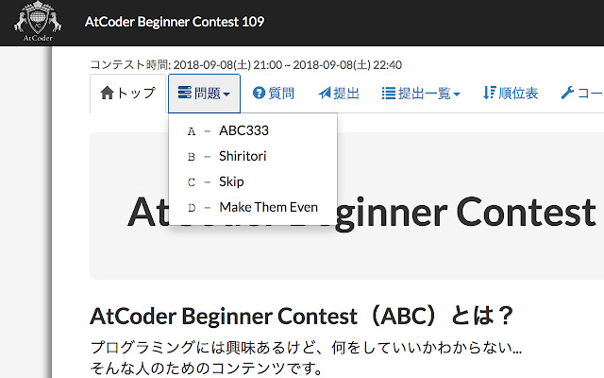
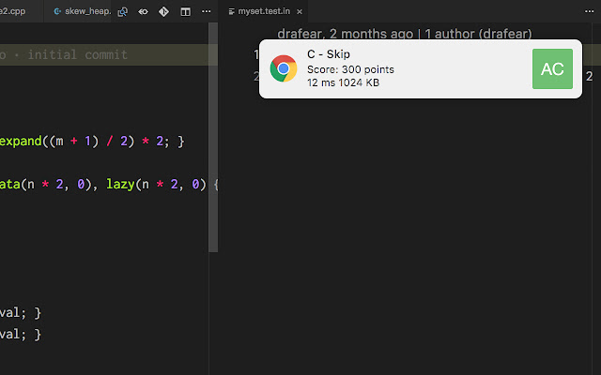
Comfortable Atcoder
様々な機能を持つ拡張機能
提出結果の通知
新しい clar の通知
問題のドロップダウンリスト
特定の言語での提出時に警告
🔗https://chrome.google.com/webstore/detail/comfortable-atcoder/ipmmkccdccnephfilbjdnmnfcbopbpaj

Slide 9
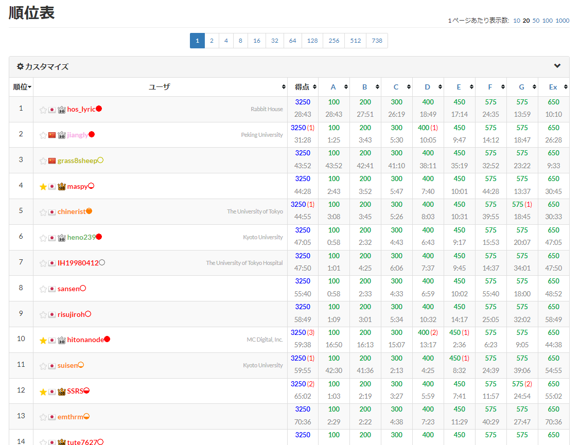
AtCoder Color Mark
TopCoder 仕様の順位表
順位表が視覚的に見やすくなる
🔗https://chrome.google.com/webstore/detail/atcoder-color-mark/dogcmibkiolcdafifopmnghhlajpbmga

Slide 10
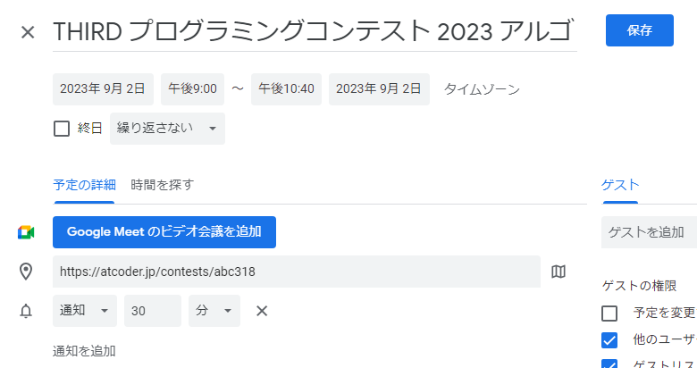
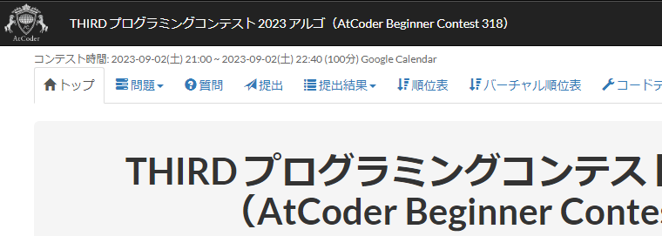
AtCoder Calendar
コンテストページからワンクリックで予定を追加
🔗https://chrome.google.com/webstore/detail/atcoder-calendar/dokfhaljgioiaeappgnmibgoipegbldf?hl=ja&gl=UA

Slide 11

Reload All Tabs
全てのタブをリロードする拡張機能
使い方
コンテスト開始前に予め全問題分のタブを用意する
例）ABC001-A: https://atcoder.jp/contests/abc001/tasks/abc001_a
この時点では閲覧権限がないためエラーとなる
コンテスト開始時に全タブをリロードする
全問題が一気に読み込まれる
🔗https://chrome.google.com/webstore/detail/reload-all-tabs/lgpdljdpanfecnpindkbnikegohoobci

Slide 12
UserScript

Slide 13

Tempermonkey
Chrome上でユーザスクリプトを動かすためのマネージャ
ac-predictorなどを動かすために必要
ユーザスクリプトはgreasyforkなどから入手可能
🔗https://chrome.google.com/webstore/detail/tampermonkey/dhdgffkkebhmkfjojejmpbldmpobfkfo?hl=ja

Slide 14
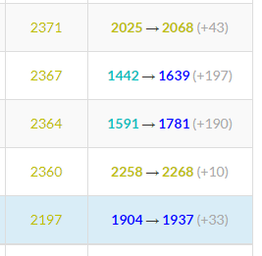
ac-predictor
超有名なユーザスクリプト
順位表から推定パフォが見れる
その時点でのパフォーマンスのため変動する可能性有
🔗https://greasyfork.org/ja/scripts/369954-ac-predictor

Slide 15
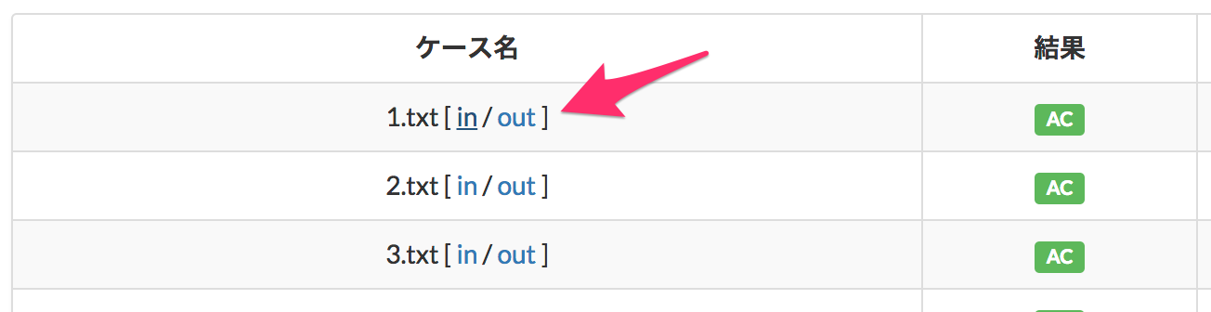
AtCoder TestCase Extension
リザルトページにテストケースへのリンクを追加する
AtCoder のテストケースは Dropbox で公開されている
🔗https://greasyfork.org/ja/scripts/371832-atcoder-testcase-extension

Slide 16
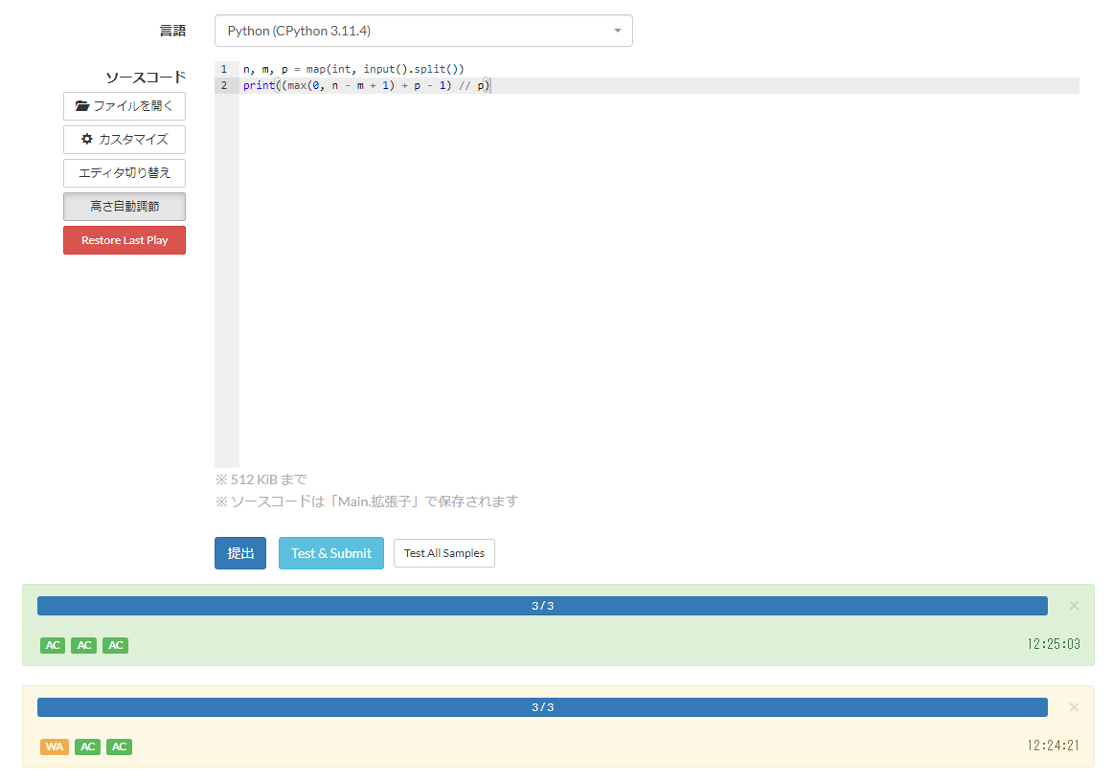
AtCoder Easy Test v2
提出ページで簡易テストができるようになる
AtCoder, yukicoder, Codeforces に対応
🔗https://greasyfork.org/ja/scripts/433152-atcoder-easy-test-v2

Slide 17
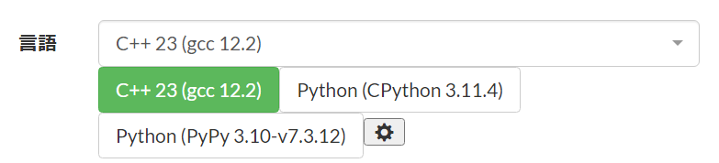
AtCoderLanguageButtons
問題画面、提出画面、コードテスト画面に、言語を簡単に切り替えられるボタンを配置する
🔗https://greasyfork.org/ja/scripts/421663-atcoderlanguagebuttons

Slide 18
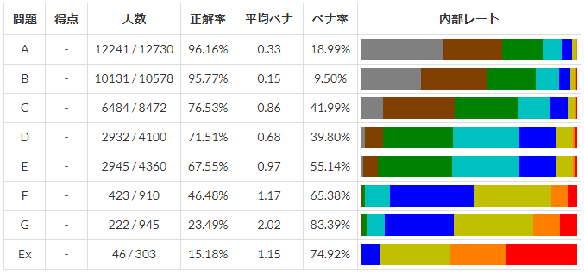
AtCoderStandingsAnalysis
順位表へ正解率などの表を追加する
順位表のフィルターにも対応
🔗https://greasyfork.org/ja/scripts/398439-atcoderstandingsanalysis

Slide 19
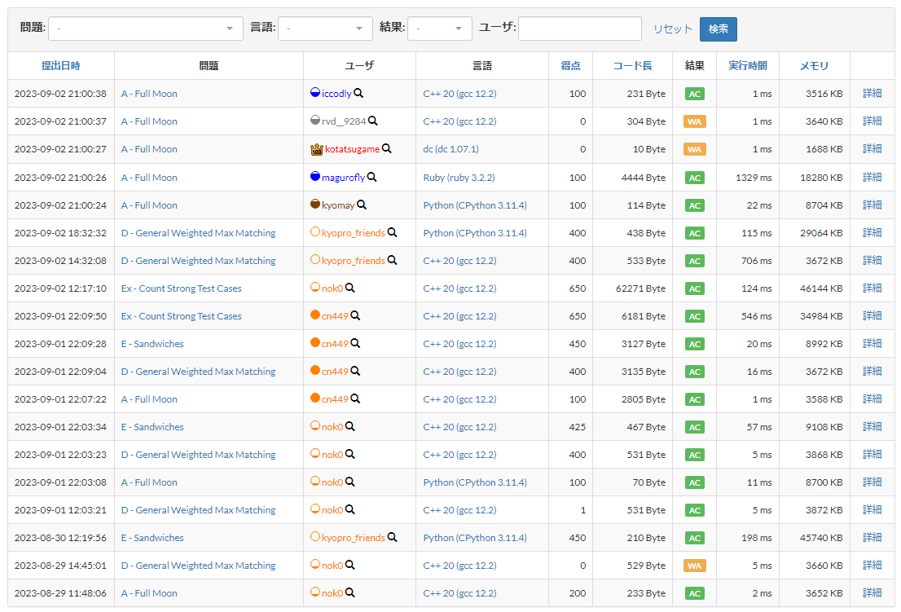
AtCoder Submission User Colorizer
提出結果ページのユーザ名をレーティングで色付けする
強い人の提出を見たいときに便利
🔗https://greasyfork.org/ja/scripts/397710-atcoder-submission-user-colorizer

Slide 20
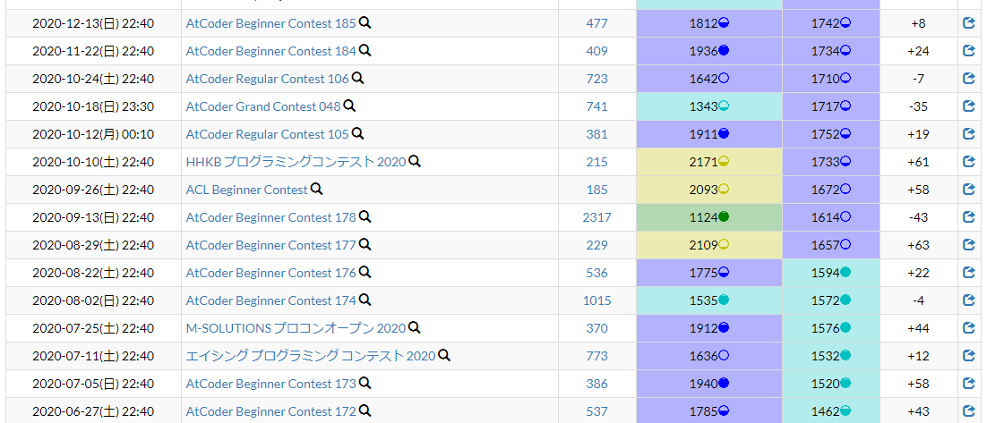
AtCoderPerformanceColorizer
コンテストの成績ページを色付け
🔗https://greasyfork.org/ja/scripts/371693-atcoderperformancecolorizer

Slide 21
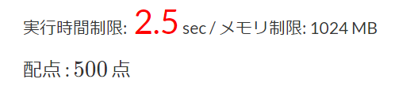
Time Limit Emphasizer
実行時間制限が 2sec 以外の場合に強調表示する
🔗https://greasyfork.org/ja/scripts/406381-time-limit-emphasizer

Slide 22
online-judge-tools

Slide 23
online-judge-tools とは？
様々なオンラインジャッジの問題を解くことを助けるツール
Kimiyuki Onaka さんを中心に開発されている OSS
プログラムのテストや提出などを自動化できる
テストケースの自動生成やライブラリのverifyの自動化も可能
いくつかのツールが存在する

Slide 24
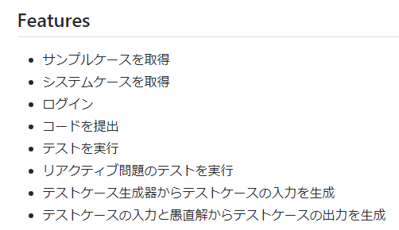
oj
サンプルケースの取得、追加のテストケースの生成、テストの実行、コードの提出などを自動化できるツール
🔗https://github.com/online-judge-tools/oj/tree/master

Slide 25
その他ツール
template-generator
入出力パートやテストケースの自動生成を行う
verification-helper
ライブラリの verify を自動で行うツール
ドキュメントの自動生成など機能が豊富

Slide 26
WebApp

Slide 27
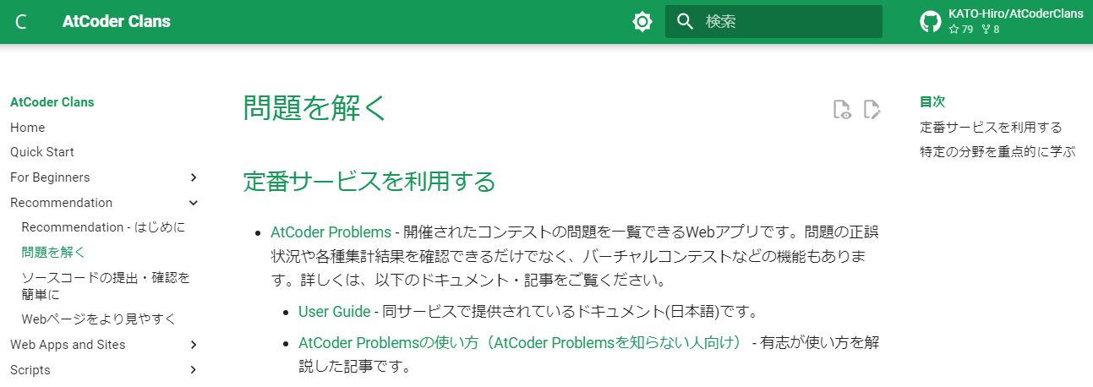
AtCoder Clans
AtCoder関連の非公式サービスなどがまとまっているサイト
🔗https://kato-hiro.github.io/AtCoderClans/

Slide 28
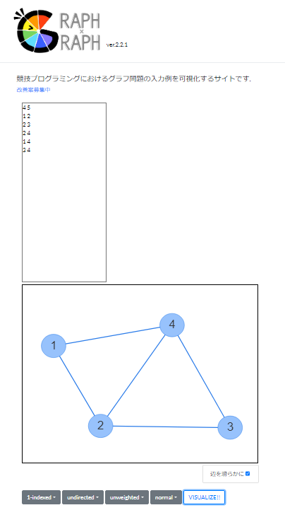
GRAPH×GRAPH
グラフ問題の入出力例をコピペすると自動で可視化してくれるサイト
様々な形式に対応
🔗https://hello-world-494ec.firebaseapp.com/

Slide 29
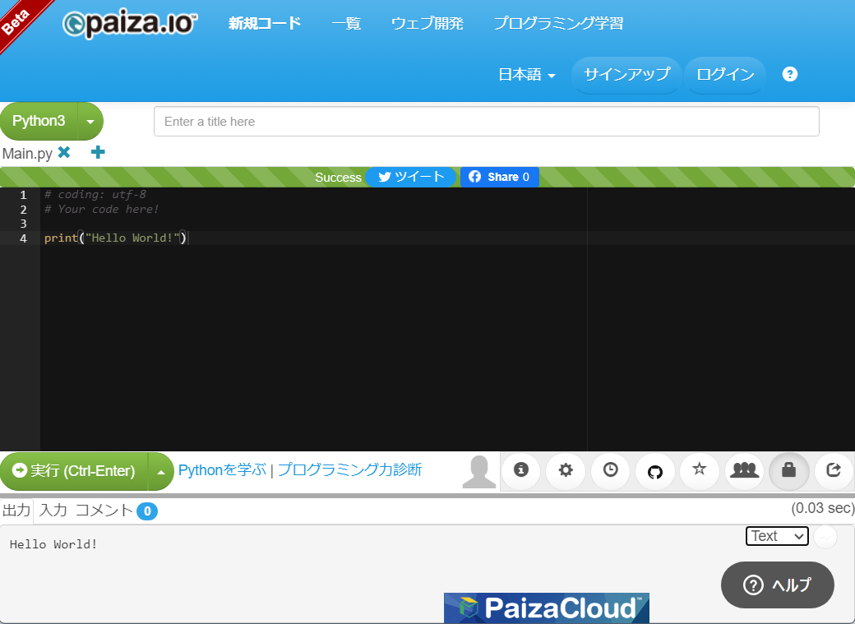
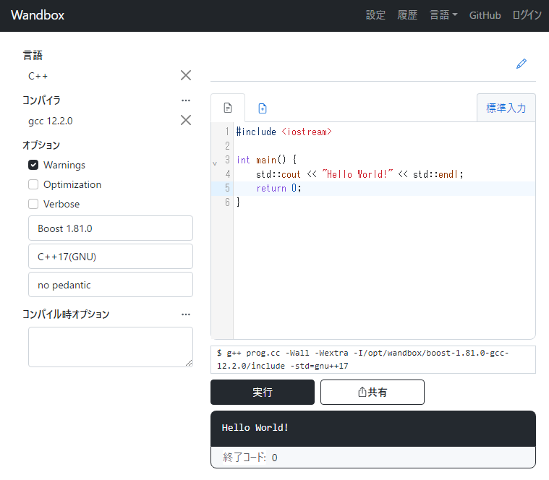
オンラインコンパイラ
paiza.io
paiza が運営するオンラインコンパイラ
様々な言語に対応している
Wandbox
プログラムの共有が可能
特に C++ に強くオプションを自由に設定できる

Slide 30
Python標準ライブラリ

Slide 31
logging
通常はソフトウェア上で起こるイベントを追跡するために使用される
セットアップの完了や通信の失敗などを通知する
printデバッグのように出力先に sys.stderr を指定する必要がない
デフォルトでエラー出力に出力される

Slide 32
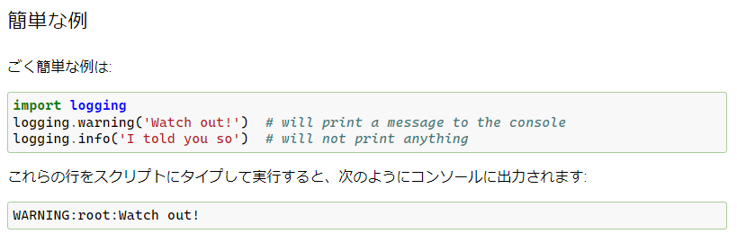
使い方
print と同じように出力可能
デフォルトでは info, debug レベルは出力されない
詳しい使い方: https://docs.python.org/ja/3/howto/logging.html

Slide 33
まとめ

Slide 34
まとめ
快適な競プロ生活のために、改善できる部分はどんどん改善していきましょう！
ただし ICPC など参加環境が制限（強制）される場合もあるので、慣れすぎは注意が必要かも
実力をあげるための改善はどんどん行うべき

